Slide 1
Данные «Портала открытых данных правительства Москвы» в формате RDF, связанные с адресами OpenStreetMap
Антон Полухин¹, Петр Жалыбин ¹ , Григорий Дробязко²
¹ Eventos, Москва, Россия
{petr.zhalybin, anton.polukhin} @avicomp.ru
² Национальный исследовательский университет «Высшая школа экономики», Москва, Россия
gdrobyazko@hse.ru

Slide 2
Наборы данных «Портала открытых данных правительства Москвы» в формате RDF
Наборы данных «Портала открытых данных правительства Москвы», созданный ДИТ
г. Москвы, - большой, хороший, многогранный архив сведений об различных объектах, находящихся на территории Москвы в формате CSV
Разработчики приложений могут найти там много полезных наборов
Компания «Эвентос» использовала эти данные и пошла немного дальше, а именно,
  выбрала для их представления формат RDF
  добавила географические координаты объектов в стандарте WGS 84 (некоторые были в проекции Меркатора (EPSG:3857), см. сайт GIS-Lab («ГИС Лаборатория»)
  связала адреса объектов с адресами базы OpenStreetMap
  преобразовала атрибуты объектов и адресов и объединила их в едином RDF-графе
  Загрузила в RDF Хранилище OntoQuad и опубликовала через точку доступа SPARQL
Количественные характеристики получившегося набора данных:
118 944 объектов 186 категорий, из которых
67 435 объектов связаны с
33 555 уникальными адресами OpenStreetMap
Общее количество рёбер RDF-графа составляет 2 249 232 триплетов

Slide 3
Ссылки на набор данных, сопутствующие материалы и лицензия
Набор данных зарегистрирован на хабе открытых наборов данных http://datahub.io/ по ссылке http://datahub.io/dataset/moscow-and-street-map-open-data с именем «moscow and street map open data»
Представлены 186 наборов данных, полный список наборов данных, пример данных, модель данных (онтология в формате OWL) находятся по адресам:
  https://communities.socrata.com/Community-Resources/-Ontoquad-/26up-4qvy
  http://datahub.io/dataset/moscow-and-street-map-open-data
Точка доступа SPARQL
  http://my-eventos.com/mosdata/sparql
Лицензия определяется лицензией «Портала открытых данных правительства Москвы», в частности:
Условия использования набора данных не предполагают ограничений использования набора данных в некоммерческих и коммерческих целях.
Пользователи, получившие набор данных, вправе копировать, публиковать, распространять и передавать набор данных третьим лицам, адаптировать, объединять набор данных с другими наборами данных, а также использовать набор данных в собственных приложениях.
Пользователь Информационного портала должен предоставлять информацию об источнике набора данных в случаях, когда он публично демонстрирует эти данные.
Разработчик приложения, использующего набор данных, должен указывать в публично распространяемом приложении источник получения набора данных

Slide 4
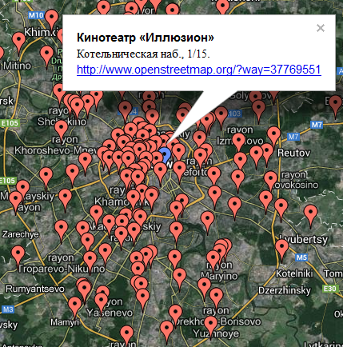
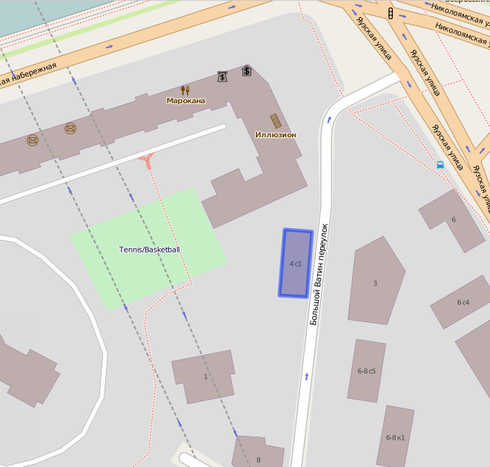
Примеры веб-приложений, использующих данные
Использование открытых данных в формате RDF наиболее удобно для разработчиков приложений и позволяет быстро создавать приложения-мэшапы.
Мы предлагаем ДИТ г. Москвы опубликовать на «Портале открытых данных правительства Москвы» данные в формате RDF через точку доступа SPARQL-сервера
Интерактивная карта с Кинотеатрами г. Москвы
http://my-eventos.com/mosdata/kino.html
Графический интерфейс для навигации
по данным набора
http://my-eventos.com/mosdata/minidix/
Пример SPARQL запроса, использующего
данные этого набора
PREFIX rdfs: <http://www.w3.org/2000/01/rdf-schema#>
PREFIX geo: <http://www.w3.org/2003/01/geo/wgs84_pos#>
SELECT ?lat ?lonf ?name WHERE {
?s a <http://data.mos.ru/ontology/Kinoteatry>;
geo:lat ?lat;
geo:long ?lon;
rdfs:label ?name.}

Slide 5

Мэшап-приложение на RDF. Взгляд изнутри
Javascript SPARQL result set visualizer от Google позволяет тратить минимум усилий на разработку
20 минут!
Компонент от Google
Запрос на SPARQL
<html><head><meta charset="utf-8"><title>Кинотеатры Москвы</title>
<script type="text/javascript"
src="http://ajax.googleapis.com/ajax/libs/jquery/1.6.2/jquery.min.js"></script>
<script type="text/javascript" src="https://www.google.com/jsapi"></script>
<script type="text/javascript" id="sgvzlr_script"
src="http://sgvizler.googlecode.com/svn/release/0.5/sgvizler.js"></script>
<script type="text/javascript">
$(document).ready(sgvizler.go());
function resizemap() {
$('#sgvzl_example1').width($(window).width()-16).height($(window).height()-16);}
</script></head>
<body onload="resizemap()"><div id="sgvzl_example1"
data-sgvizler-endpoint="http://my-eventos.com/mosdata/sparql"
data-sgvizler-query="SELECT * WHERE {…}"
data-sgvizler-chart="sMap"
style="width:1200px; height:800px;"></div>
</body></html>
PREFIX rdfs: <http://www.w3.org/2000/01/rdf-schema#>
PREFIX geo: <http://www.w3.org/2003/01/geo/wgs84_pos#>
SELECT ?lat ?lon ?name WHERE {
?s a <http://data.mos.ru/ontology/Kinoteatry>;
geo:lat ?lat;
geo:long ?lon;
rdfs:label ?name.} limit 400
Результат
полный javascript код

Slide 6
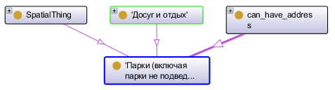


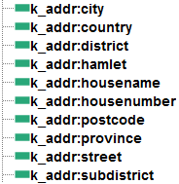
Приложение: Фрагмент модели данных
Полная модель данных (онтология в формате OWL) приведена по адресам:
http://datahub.io/dataset/moscow-and-street-map-open-data
https://communities.socrata.com/Community-Resources/-Ontoquad-/26up-4qvy?category=Community-Resources&view_name=-Ontoquad-
Фрагмент модели данных: Типовое отношение has_address между концептами can_have_address и address

Slide 7
Приложение: Пример экземпляра концепта «Парки (включая парки неподведомственные)»
<http://data.mos.ru/ontology/494/10> mos:addr_jur "111141,г.Москва,ул. Лазо, вл.7" ; mos:address "111141, г.Москва, ул. Лазо, вл.7" ;
mos:bui_no_bti "0" ;
mos:email "ppkio@mail.ru" ;
mos:fax "(495) 368-26-21" ;
mos:name "Государственное автономное учреждение культуры города Москвы «Перовский парк культуры и отдыха»" ;
mos:no "10" ;
mos:okrug "Восточный АО" ;
mos:phone "(495) 368-26-10" ;
mos:rayon "Перово" ;
mos:x "37,774939" ;
mos:y "55,74049" ;
a <http://data.mos.ru/ontology/Parki+(vkljuchaja+parki+ne+podvedomstvennyje)> ; rdfs:label "ГАУК г.Москвы «Перовский парк культуры и отдыха»"^^xsd:string ; geo:lat "55.74049" ;
geo:long "37.774939" ;
osm:has_address <http://www.openstreetmap.org/?way=27427313> .
Связан с экземпляром концепта «Адрес» с уникальным идентификатором
<http://www.openstreetmap.org/?way=27427313>

Slide 8
Приложение: Пример экземпляра концепта «Адрес»
<http://www.openstreetmap.org/?way=27427313> a osm:address ;
rdfs:label "Перовский парк, Кусковская улица, Перово, Москва, Восточный административный округ, Москва, Центральный федеральный округ, 111398, Российская Федерация" ;
geo:lat "55.7410973" ;
geo:long "37.7748965803335" ;
k_addr:city "Москва"^^xsd:string ;
k_addr:country "Российская Федерация"^^xsd:string ;
k_addr:district "Восточный административный округ"^^xsd:string ;
k_addr:postcode "111398"^^xsd:string ;
k_addr:province "Москва"^^xsd:string ;
k_addr:street "Кусковская улица"^^xsd:string ;
k_addr:subdistrict "Перово"^^xsd:string .

